Slide 1
Artificial Neuron Network
Kelompok A
Farhan Bary Maruanaya
Reza Herlambang
Hamzah Maulana
Melinda Dwika

Slide 2
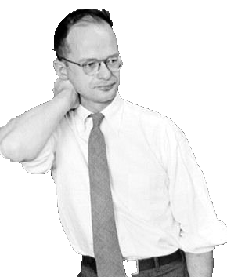
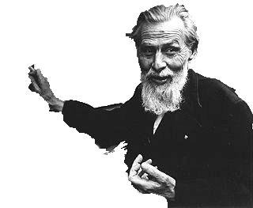
Sejarah Neural Network
Perkembangan Neural Network telah ada sejak tahun 1943. Warren McCulloch dan Walter Pitss merupakan orang yang pertama kalinya menemukan perhitungan Model Neural Networks. Mereka melakukan beberapa percobaan kombinasi beberapa processing unit sederhana bersama-sama yang mampu memberikan peningkatan secara keseluruhan pada kekuatan komputasi.

Slide 3
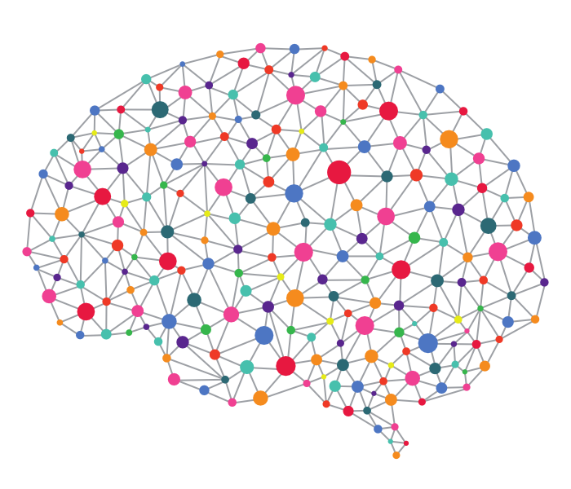
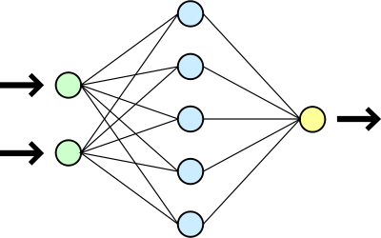
Konsep Neural Network
Neural Network merupakan kategori ilmu Soft Computing. Konsep kerjanya terinspirasi dari otak, yang bisa
menyelesaikan masalah dengan latihan.

Slide 4

Neural Network
Input Layer
Hidden Layer
Output Layer
Neuron
Activation number
bias
Synapse
Weight
$$a^{n}=\text{σ}\text{(}{Wa}^{n−1}+b=)$$

Slide 5
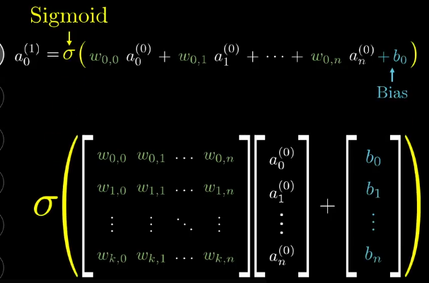
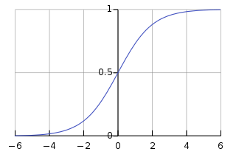

Slide 6
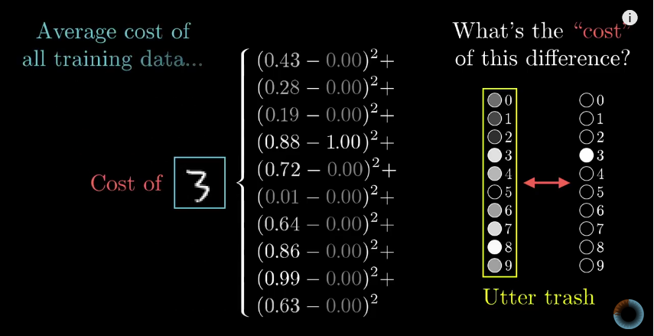
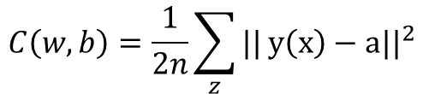
Bagaimana cara neural network belajar?
Nilai cos :
$$C\left(w,b\right)=\frac{1}{2n}\sum_{z}{||}y\left(x\right)−a{||}^{2}$$

Slide 7
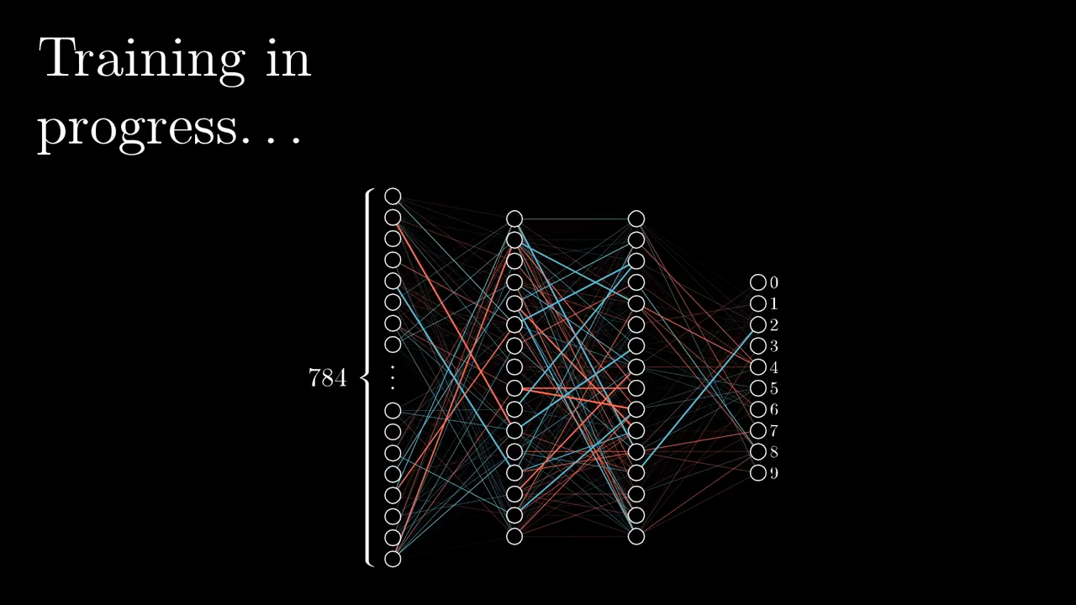
BackPropagation
Algoritma pembelajaran untuk memperkecil tingkat error dengan cara menyesuaikan bobotnya berdasarkan
Output dan target yang diinginkan.

